Slide 1
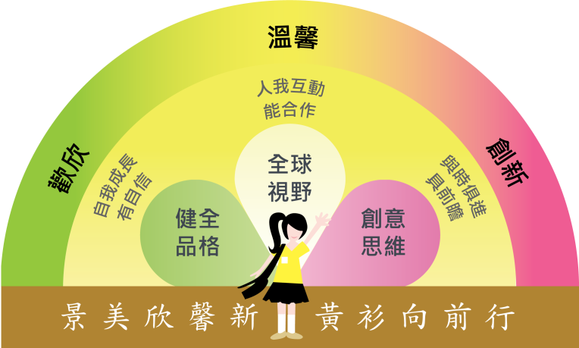
學校願景圖 :領先計畫版

Slide 2
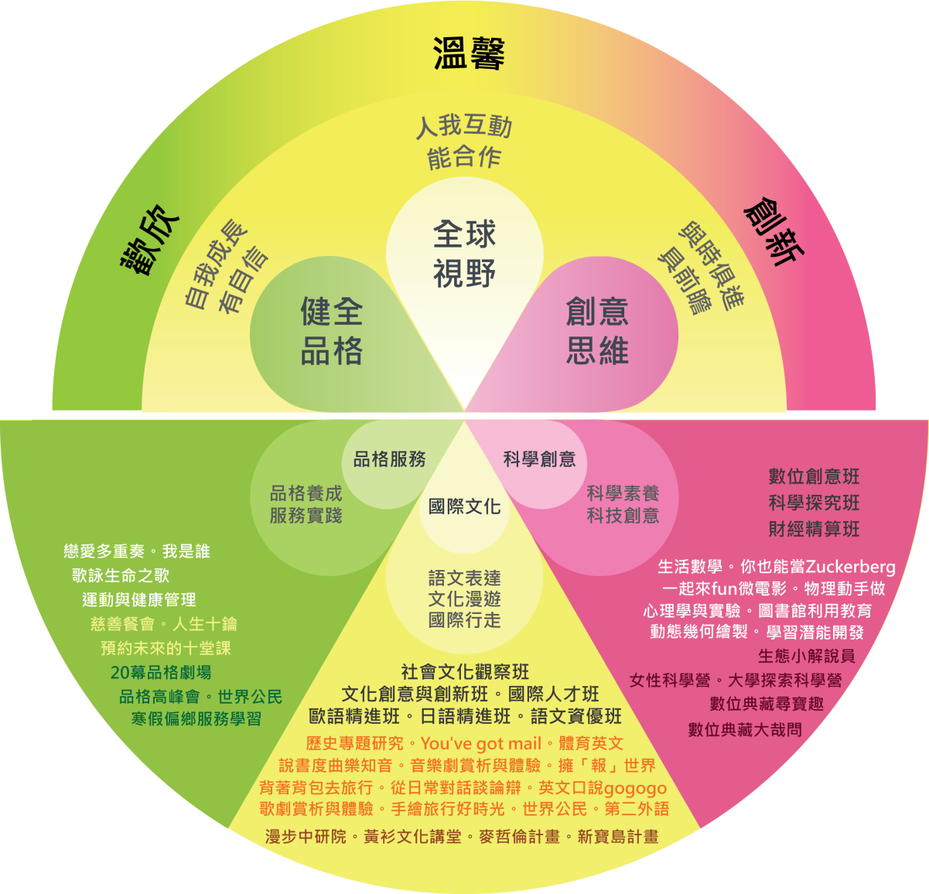
學校願景圖 :領先計畫版

Slide 3

學校願景圖：動態修正

Slide 4
未來學習：
「過去三十年間,我們對『人類學習方式』的瞭解產生了重大的變革。令人吃驚的是,這項嶄新的『學習如何學習』的觀念,恰巧符合網路世代學生的新期望,以及知識時代的新需求與新工具。」
～教育大未來：我們需要的關鍵能力
21st Century Skills

Slide 5
未來學習：
面對不可知的未來
我們需指導學生學習「如何學習」的各項能力

Slide 6
學校願景圖：七塊領域的課程對應
全球視野
G
G+C
G+L
健全品格
C
未來學習
L
C+L

Slide 7
全球視野
G
健全品格
C
未來學習
L
升學考試
大學預備

Slide 8

校本課程
校訂必修
多元選修
彈性學習
部訂課程
部訂必修
加深加廣選修

Slide 9
校本課程
全球
視野
未來
學習
健全
品格
校訂必修
多元選修
彈性學習
部訂課程
部訂必修
加深加廣選修

Slide 10








景美女中會長成一棵獨一無二,屬於我們自己的樹

